Slide 1
1細胞 形・運動 x 遺伝子発現 統合解析
ユスリ、高橋、山田
京大

Slide 2
解析方法
内田先生からいただいた５２細胞の１細胞トランスクリプトームデータと、それに対応する動画とを処理した
データ処理上、脱落し、２０細胞が対象となった
Resting-LPS 11, Moving-LPS 6, Resting-GM-CSF 1, Moving-GM-CSF 2
脱落理由は、形解析でエラーとなる(穴あき等)、時系列トラッキングの不適切、１実験にて２細胞が形・動き解析対象となるも遺伝子発現情報は１細胞分である、など
形・動き２６特徴量(ユスリ法)で、遺伝子発現は全遺伝子情報でUMAPを実施
UMAPの処理においては、実行条件パラメタ k を定める必要がある。その k は２以上細胞数以下。このkはk最近傍グラフというものを作成するためのパラメタ。
可能なすべてのkにてUMAP化・knn-グラフ作成を行い、目視で生成されるknn-グラフ/UMAP検出低次元多様体の適否を判断し、k=7を選択
形・動き由来のknn-グラフ(k=7)と遺伝子発現由来のknn-グラフ(k=7)とにおいて、標本間の異同をグラフ距離で評価し、それぞれの距離行列を作成
距離行列の間に統計的に有意な相関があるかをMantel法(パーミュテーション法により、p値を推定)にて実施

Slide 3
図の説明
第１の図
形・動きから作成されたUMAP(左)と遺伝子発現から作成されたUMAP(右)
形・動きUMAPでは、Resting と Movingとで分かれていることがわかる
遺伝子発現UMAPでもその傾向はあるが、分離の程度は弱い
刺激薬剤の違いは遺伝子発現UMAPで明らかな違いは認めがたい
Moving-LPSの中に１つ形・動きUMAP上、グループ他細胞と異同度の強い細胞が認められたが、その細胞は遺伝子発現のそれではそのような違いはなかった
薄青はresting-LPS
濃青はmoving-LPS
薄赤はresting-GM-CSF
濃赤はmoving-GM-CSF

Slide 4
第２の図
UMAP処理の背景では、サンプル間を辺で結ぶかどうかを判断する過程があり、辺で結ぶことでグラフが作成される
それをグラフ作成アルゴリズムの名を取って、knn-グラフと呼ぶ
左右のパネルは形・動きと遺伝子発現のそれぞれのknn-グラフ
基本的にはこのknn-グラフをうまく２次元座標に下したものがUMAP
したがって、解釈は基本的に変わらない

Slide 5
第３の図
第２の図で示したknn-グラフが、UMAPの本質的な細胞の異同度情報を持っているので、そのknn-グラフ上での細胞間距離を算出し、20細胞 x 20細胞の距離行列を、形・動き結果と遺伝子発現結果とからそれぞれ作成
２つの距離行列が似ているかどうかをMantel法で検定し、p値 = 0.017を得た。距離行列の相関の強さは「相関係数」として0.221であった
強くはない相関だが、有意な相関であると解釈できると思われる
『刺激されると動く細胞』と『刺激されても動かない細胞』とは、遺伝子発現的にある程度異なっている。ただし、その遺伝子発現上の違いは、『刺激剤によらず』同様であることは否定されない
『MovingとResting』という観察者の分類は、形・動き数理解析的に追認された

Slide 6
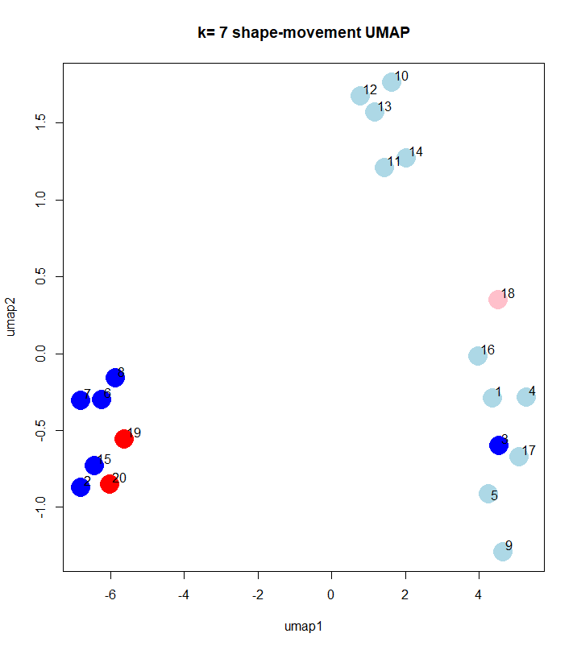
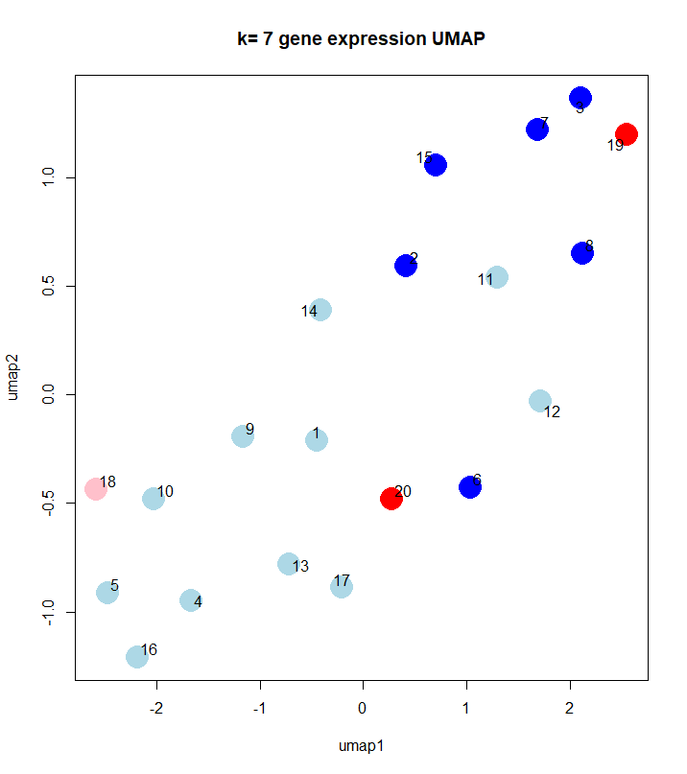

Slide 7
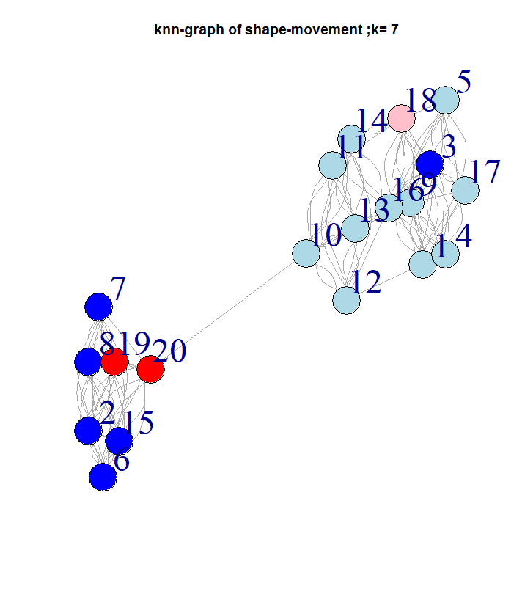
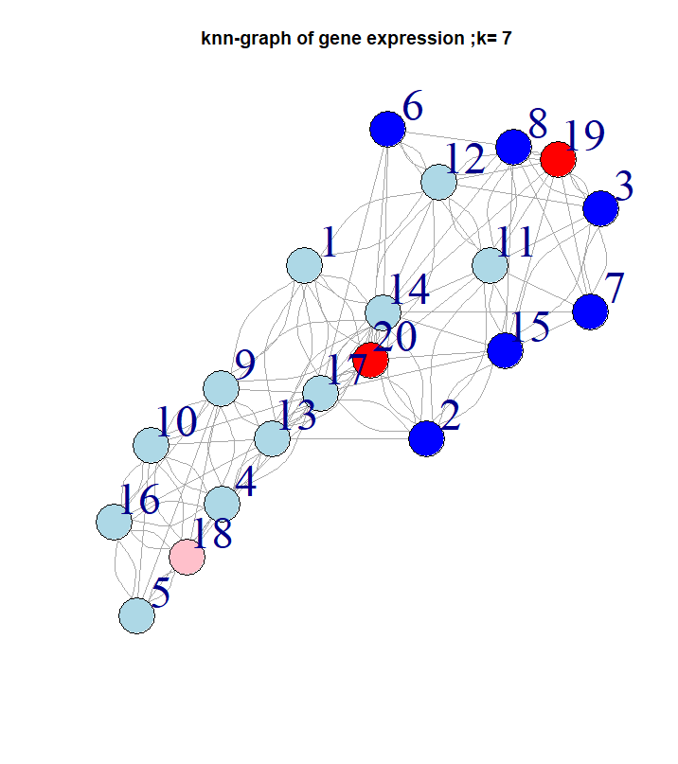

Slide 8
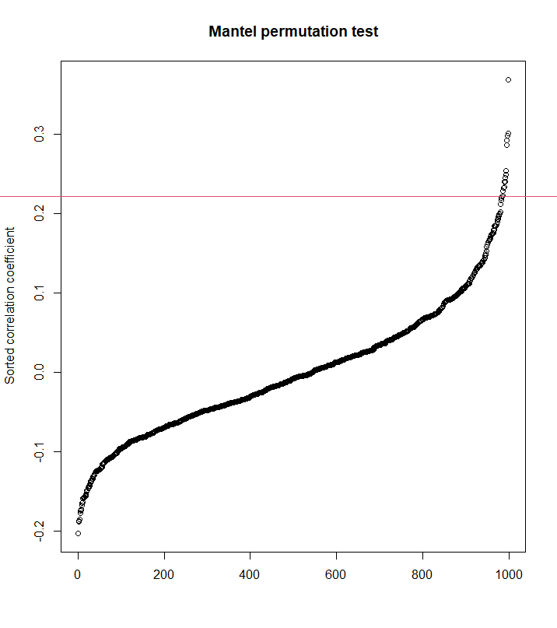
Mantel statistic r: 0.221
Significance p-value : 0.017

Slide 9
小括
技術的に形・動き特徴量抽出手法と、１細胞トランスクリプトームデータとは統合して解析できることが示された
今回の解析では全遺伝子の発現データを用いており、形 and/or 動きに特化して関連する遺伝子(群)を用いていない
したがって、観察した細胞の違いのうち、形・動き特徴量と特異性高く関連する遺伝子(群)と、形・動きとは無関係に細胞の状態を反映している遺伝子(群)とを弁別できていない
今後は、刺激条件がそろいつつ、形・動き状態が異なる細胞を対象とし、細胞数を増やすことで、形・動きに特異性高く関連する遺伝子(群)の存在を探索する方向に進むことになると思われる

